Slide 1

تقنيات التصوير الطبي
أ.د. ياسر مصطفى قدح
أستاذ الهندسة الحيوية الطبية بجامعة القاهرة
المحاضرة السادسة: الاتجاهات المستقبلية في التصوير الطبي

Slide 2
محتوى المحاضرة
زيادة دقة التصوير
زيادة سرعة التصوير
تصغير أجهزة التصوير
طرق العرض ثلاثية الأبعاد
التشخيص بمساعدة الحاسوب
تقليل التأثيرات الحيوية الضارة
التصوير و العلاج معا
أنواع جديدة من مواد التباين
التصوير الطبي في توجيه هندسة الأنسجة

Slide 3
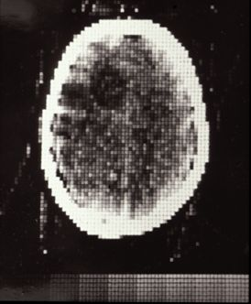
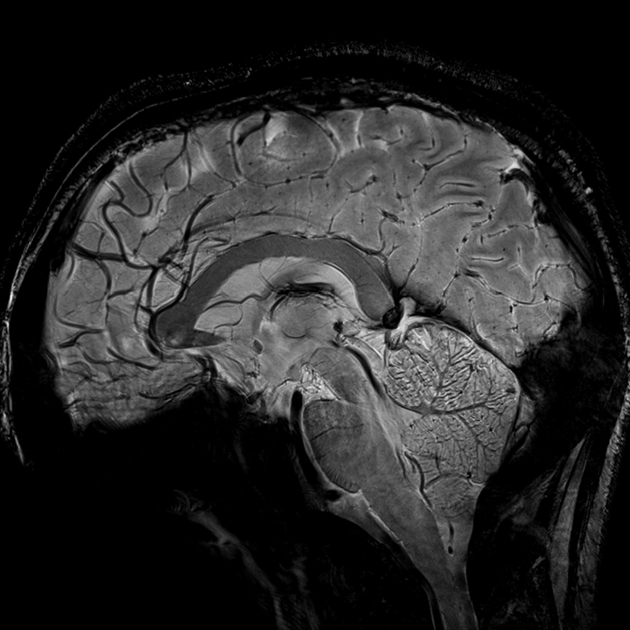
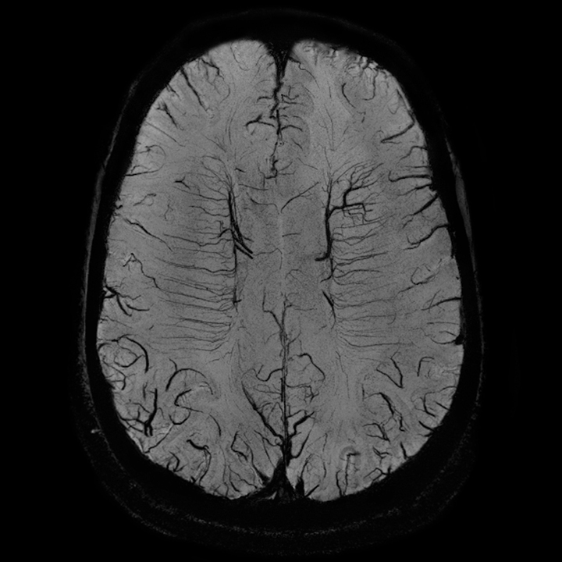
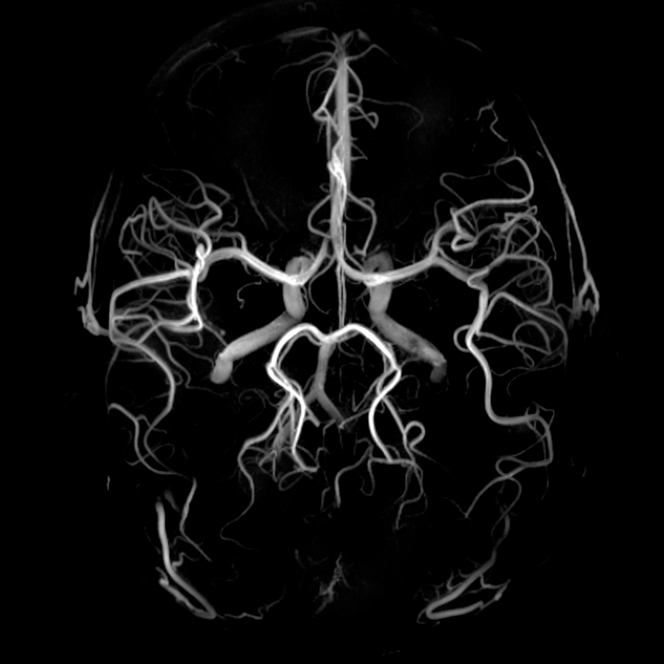
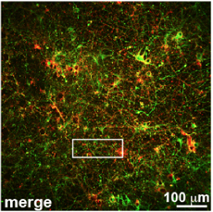
زيادة دقة التصوير
تحسن مطرد في دقة التصوير الطبي في كل أنواعه
دقة قريبة جدا من الميكروسكوب في بعض الطرق
  هل سيكون من الممكن تصوير الجينوم؟

Slide 4
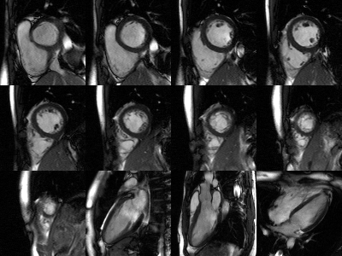
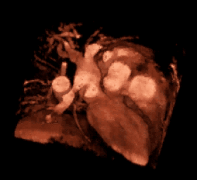
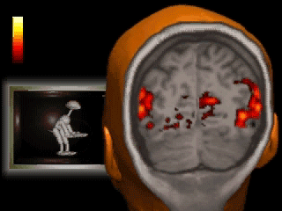
زيادة سرعة التصوير
زيادة راحة المريض و تقليل زمن وجوده في غرفة الأشعة
زيادة كفاءة أجهزة التصوير و انتاجيتها في الزمن الحقيقي بدقة عالية
  تقنيات التصوير المتوازي و الرقمي و تقليل العينات

Slide 5
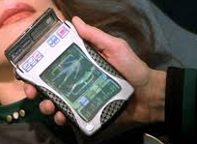
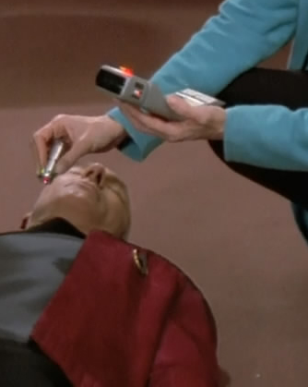
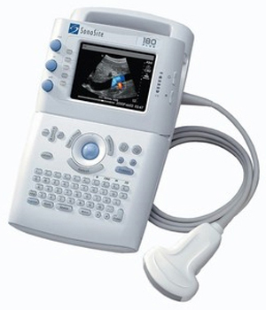
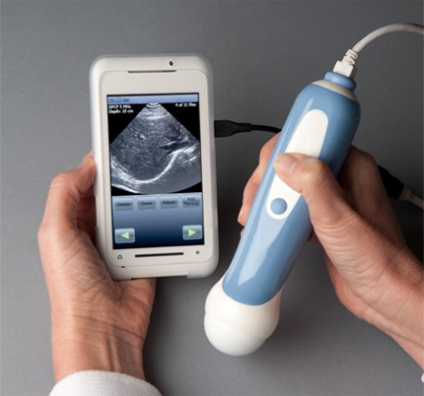
تصغير أجهزة التصوير بنفس قدراتها
أجهزة التصوير يقل حجمها ووزنها و سهولة التنقل بها
  هل سنصل الى الأجهزة المحمولة في كل أنواع التصوير؟
  هل ستتحقق أحلام الخيال العلمي في هذا المجال ؟

Slide 6
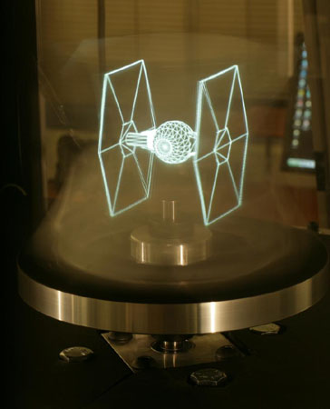
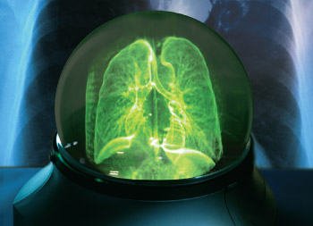
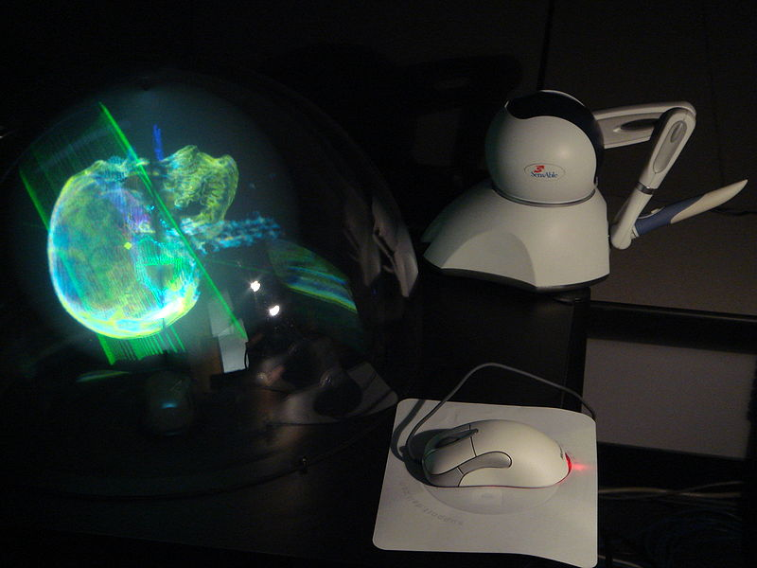
طرق عرض ثلاثية الأبعاد
ما تزال طرق العرض الحالية ثنائية الأبعاد في الأساس
  تقنيات تسمح بعرض البيانات الحجمية بطريقة ثلاثية الأبعاد

Slide 7
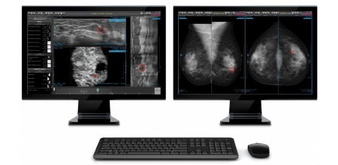
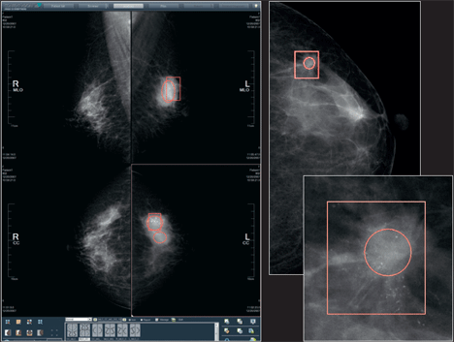
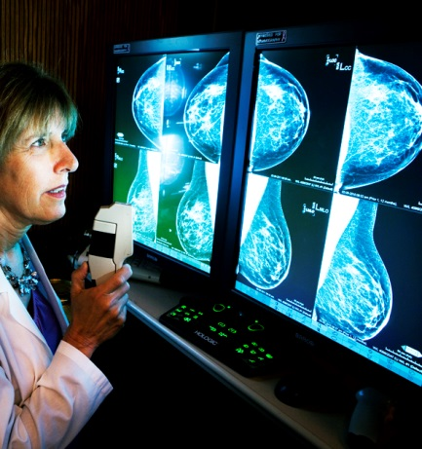
التشخيص بمساعدة الحاسوب
كم ضخم من الصور نتيجة لتطور التصوير الحجمي و دقة الصور
  لا يوجد العدد الكافي من أطباء الأشعة لفحص هذا الكم
  هل سيمكن رفع كفاءة التشخيص بالحاسوب للاعتماد عليها دون طبيب ؟

Slide 8
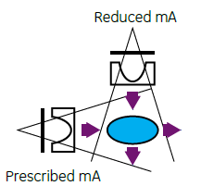
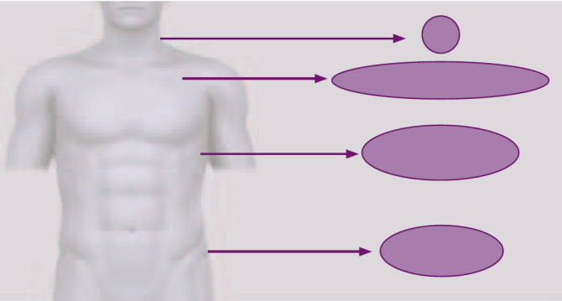
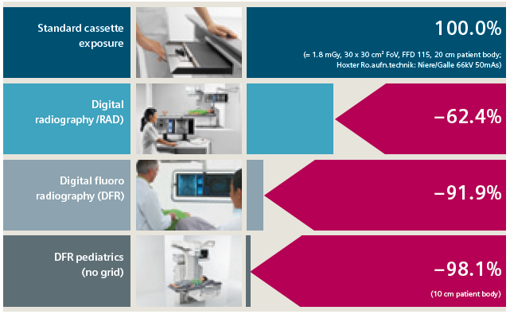
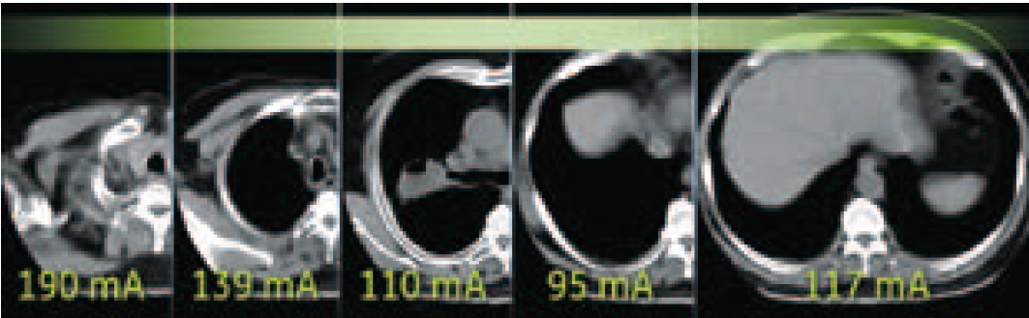
تقليل التأثيرات الحيوية الضارة للتصوير الطبي
مثال: جرعة الاشعاع في الأشعة المقطعية

Slide 9
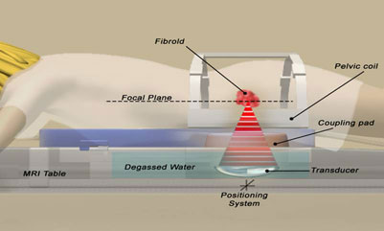
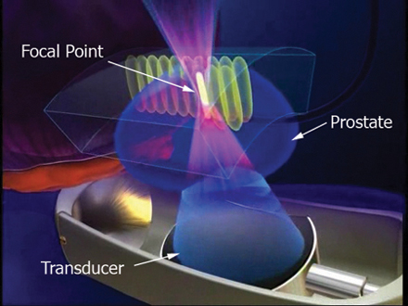
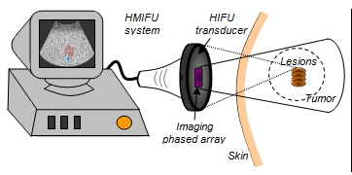
التصوير الطبي و العلاج معا بنفس الجهاز
بدأ هذا الاتجاه من الموجات فوق الصوتية

Slide 10
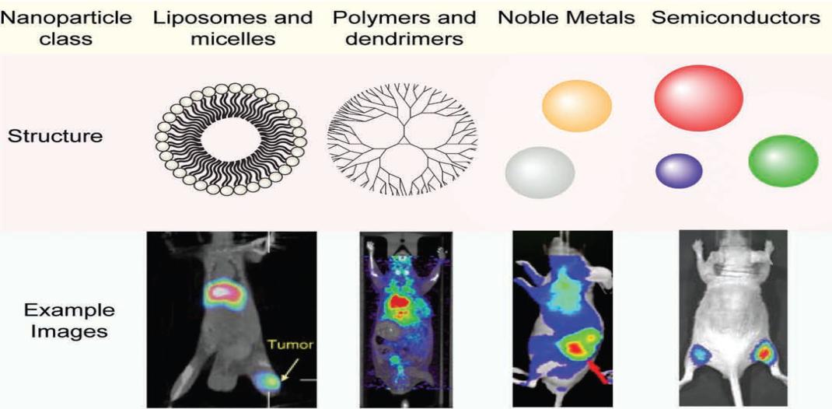
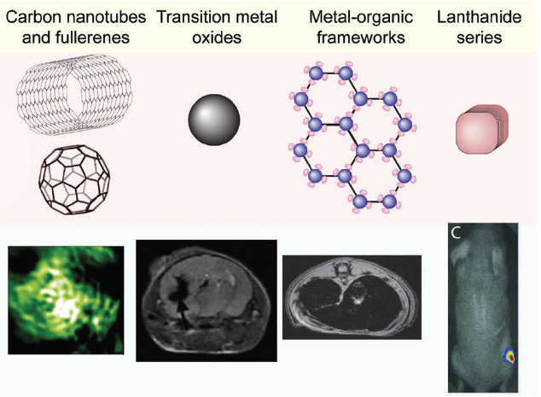
أنواع جديدة من مواد التباين
تقنيات النانو مع ربطها بجزيئات لها وظيفة في الجسم
  قدرة على تمييز ما يراد تصويره بخصوصية عالية

Slide 11
هندسة الأنسجة الموجهة بالتصوير الطبي
تجربة الخيارات المختلفة في نماذج حاسوبية قبل اتخاذ القرار
التصوير
النمذجة
هندسة الأنسجة

Slide 12
هندسة الأنسجة الموجهة بالتصوير الطبي
تصميم اطار النسيج بحيث يأخذ الشكل المميز للنسيج الأصلي
التصوير
تصميم الاطار
هندسة الأنسجة

Slide 13
هندسة الأنسجة الموجهة بالتصوير الطبي
متابعة عملية زرع النسيج الحيوي و نموه و تلاحمه مع الأنسجة حوله
هندسة الأنسجة
التصوير
تقييم النسيج الجديد

Slide 14
مثال على هندسة الأنسجة الحديثة
تصميم اطار مناسب للنسيج بناء على النموذج
بناء نموذج للنسيج
تصوير المريض
زراعة العضو في الجسم
تركيب الاطار و زرعه بالخلايا
اعداد أجزاء الاطار

Slide 15
اتجاهات التطوير في التصوير الطبي الحديث
الى
وظيفة و تركيب كيميائي
متابعة حية
التشخيص من معلومات كمية رقمية
وسائل عرض رقمية حاسوبية
مواد تباين مصممة خصيصا للغرض
تشخيص و علاج معا
من
تشريح
لقطة ساكنة
التشخيص من الشكل
وسائل عرض بأفلام وورق
مواد تباين غير متخصصة
تشخيص فقط

Slide 16
شكرا لمتابعتكم
نهاية مقرر تقنيات التصوير الطبي

